Slide 1
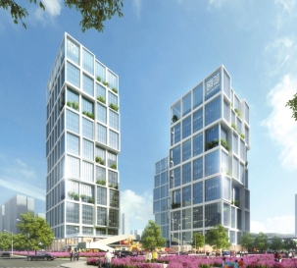
体验数字化学习过程，感受利用数字化工具和资源的优势
数据处理与应用

Slide 2
/01
小组成员第一次聚在一起，分享各自对数字化学习的看法。他们发现尽管使用电子教材已经很普遍，但如何高效地使用电子教材进行学习还是一个值得探讨的话题。于是，他们决定以“电子教材的使用体验”为主题进行初步的探索。

Slide 3
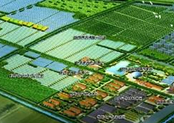
了解数据采集、分析和可视化表达的基本方法
体验数字化学习过程，感受利用数字化工具和资源的优势
数据处理与应用
数据处理与应用

Slide 4
/02
在初步探索过程中，小组成员意识到数字化学习不仅仅是使用电子教材，还包括利用数字工具进行各种信息处理。他们注意到校园环境对学习的影响，于是决定开展一个校园环境数据采集与分析的项目。

Slide 5
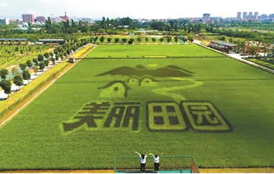
了解数据采集、分析和可视化表达的基本方法
体验数字化学习过程，感受利用数字化工具和资源的优势
选用恰当的软件工具或平台处理数据，完成分析报告，理解对数据进行保护的意义
数据处理与应用
数据处理与应用

Slide 6
/03
在分析完校园环境数据后，小组成员意识到数据处理的工具多种多样，掌握这些工具对于提高数据处理效率非常关键。于是，他们决定进一步学习Excel和Python等数据处理软件工具的应用。

